Slide 1

BUSCADOR DE RUTA MINIMA

Slide 2
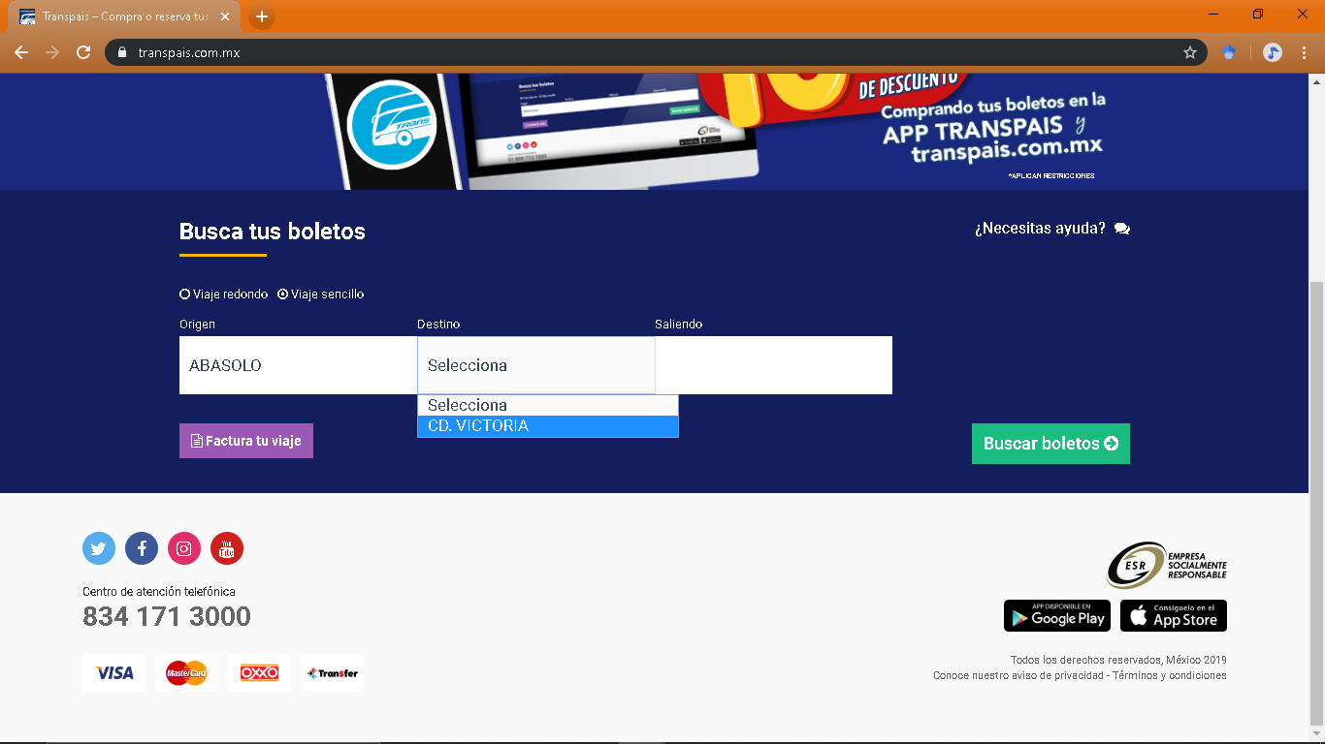
PROBLEMA PARA EL CLIENTE

Slide 3


PROBLEMA PARA LA EMPRESA
PERDIDA DE CLIENTES
PERDIDA DE RECURSOS

Slide 4

PROPUESTA
Para resolver la problemática que ya se explico, se propone desarrollar un programa informático que a partir de dos municipios dados, encuentre las rutas que se deben tomar de manera que sea el camino mas corto

Slide 5
COSTOS
PROGRAMADOR
RENTA DE LAPTOPS
PORTATIL HP PROBOOK 4530S 15.6 CORE 17 8G EN RAM
COSTO POR HORA
$ 71.08
COSTO POR DIA
$ 325.00
HORAS NECESARIAS
24
INVERSION FINAL
$13404.60
DIAS NECESARIOS
3
PROGRAMADORES NECESARIOS
5
EQUIPOS NECESARIOS
5
TOTAL: $ 8529.60
TOTAL: $ 4875.00

Slide 6

BENEFICIOS
PARA EL CLIENTE
PARA LA EMPRESA
Se les facilitara la compra de boletos ya que se le presentaran mas destinos
Gracias a esto los clientes tendrán preferencia a la empresa

Slide 7

GRACIAS

